Slide 1
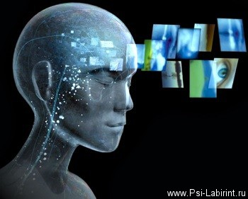
Лекция 9. Определение, функции и виды внимания

Slide 2
ВОПРОСЫ:
Понятие внимания.
Виды внимания.
Непроизвольное, произвольное и послепроизвольное внимание.
Свойства внимания.

Slide 3

...Внимание есть именно та дверь, через которую проходит все, что только входит в душу человека из внешнего мира.
К. Д.Ушинский

Slide 4
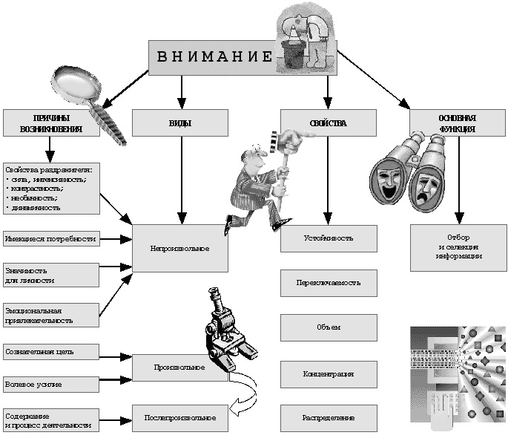

Slide 5
Понятие о внимании.
“Глаза его читали, но мысли были далеко”,- так сказал А.С. Пушкин в своем романе “ Евгений Онегин“.
Действительно, мы часто замечаем за собой, что когда начинаем сосредоточенно работать ( слушать лекцию, читать трудную тему ), то, вдруг, ловим себя на том, что думаем совсем о другом.
Без целенаправленного, устойчивого внимания невозможна никакая серьезная работа и запоминание в том числе.
Повышенное внимание необходимо на всех этапах работы памяти, но в особенности на первом этапе - восприятия.
Но вряд ли найдется человек, который мог бы сказать: “Я всегда в состоянии управлять своим вниманием”.
“Сосредоточенность - вечная тайна всякого совершенства” (Стефан Цвейг. “Мендель - букинист”). Так что же такое внимание ?

Slide 6
Внимание обычно не считают особым психическим процессом, как восприятие, память или мышление.
Зато оно как бы “жертвует собой” ради них и обеспечивает успешную и четкую работу нашего сознания.
Нельзя быть внимательным вообще.
Внимание всегда проявляется в определенных конкретных психических процессах: мы всматриваемся, вслушиваемся, принюхиваемся, мы обдумываем задачу или, забыв обо всем на свете, пишем сочинение.
Внимание может быть направлено на объекты внешнего мира или на собственную внутреннюю жизнь.

Slide 7

Во многом современное представление о внимании и его функциях интуитивно было описано более 100 лет назад Уильямом Джеймсом, который дал следующую характеристику вниманию.
Внимание — «это овладение умом в четкой и яркой форме одним из нескольких наличествующих объектов.
Суть этого процесса — фокусирование, концентрирование сознания.
Внимание приводит к отвлечению от некоторых вещей для того, чтобы можно было эффективно заняться другими.
Состояние внимания противоположно рассеянному, затемненному состоянию».

Slide 8
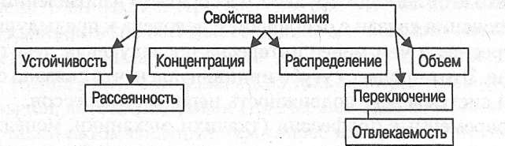
Свойства внимания

Slide 9
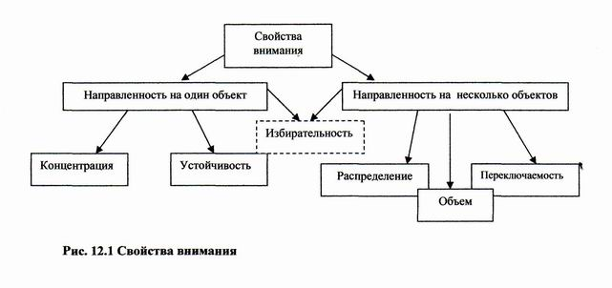

Slide 10


